Slide 1
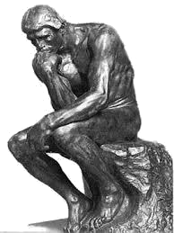

世界遺産巡りの旅
ローテンブルク（ドイツ）
ロダン・パソコン・スクール（脳トレクイズ）
写真が5か所変化するので見つけてくださいね！
ヨハン・セバスティアン・バッハ！が生まれたドイツ「G線上のアリア」はまさに名曲だと思います。
ドイツのゴッシック建築のメルヘンなローテンブルクをぶらりお散歩は如何ですか？
中世の面影が残るその街並みに誰しも魅了されてしまうのです。
インスタ映えは保証済みです。
バッハの「Gアリア」を聞きながらご覧下さい。
クリックして問題へ進んでください。

Slide 2
１
２
３

Slide 3
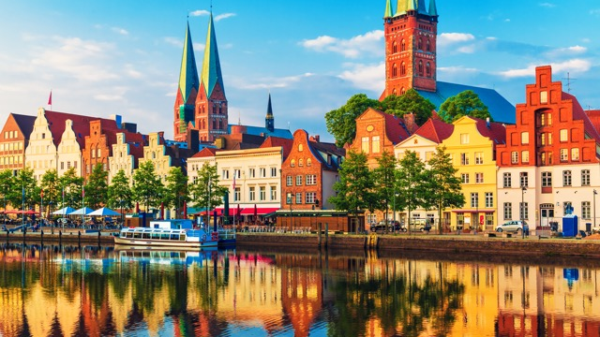





ぶらり旅を楽しみながら、５つの変化をお楽しみください
クリックすると次の画面に進みます

Slide 4
終 わ り
ドイツの観光はいかがでしたか？
ロダン・パソコン・スクール
現れた変化は5つです、全部わかりましたか？
分からなかった人は分かるまでチャレンジしてね！！
再チャレンジはＥＳＣキーを押してください
次いで「スライドショー」「最初から」をクリックしてください。

